Slide 1
Summer Internship
suprema
서울과학기술대학교 ITM전공 이주영

Slide 2
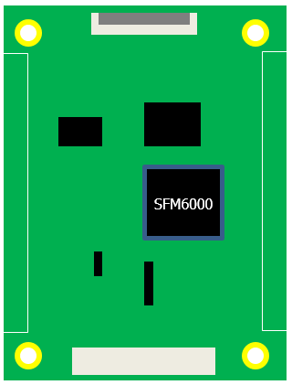
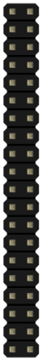
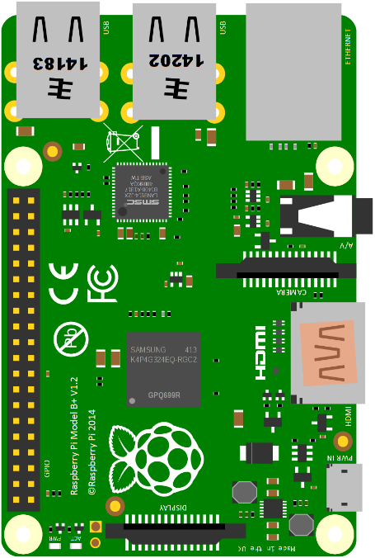





Suprema Internship - Goal
Development SFM(Suprema fingerprint module) test device
1-1. 활용 : 동계테스트 및 검증용
1-2. 응용 : 지문 센서를 활용한 IoT장치 개발
LCD
32bit MCU

Slide 3
6월 26일
NOR & NAND flash
I2C통신
GPIO
UART
CONTENTS

Slide 4
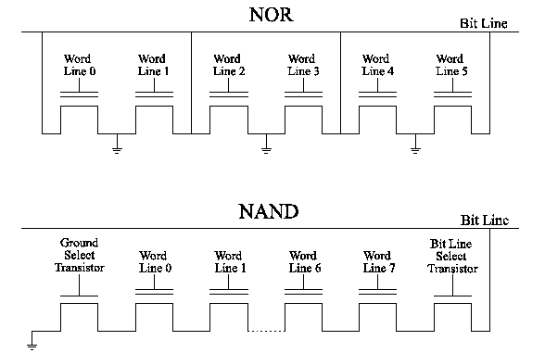
1. NOR & NAND flash
 |  | NOR | NAND
Connection |  | 병렬 | 직렬
Access Method |  | 랜덤 | 순차적
데이터 처리 성능 | 읽기 | 우수 | 느림
 | 쓰기 | 저조 | 우수
 | 지우기 | 저조 | 우수
사용 방식 |  | 컨트롤 코드 저장 | 데이터 저장용

Slide 5
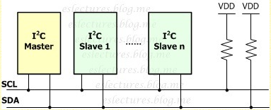
2. I2C 통신
I2C : Inter Integrated Circuit
마이크로프로세서와 저속 주변장치 의 통신을 위함
2개의 선 사용
=>SCL(Serial Clock) : 송수신 타이밍 동기화
=>SDA(Serial Data) : 데이터 송수신
SDA : 데이터 송수신에 하나의 커넥션만 사용
-> 데이터가 한번에 한 방향으로만 전송
-> 속도느림 ->고속으로 데이터 통신이 필요하지 않은 센서 연결 시에 사용
통신방식 : 동기화 통신 방식 -> clock 신호로 데이터 전송 타이밍 맞춤
-> 속도 동기화 필요 X

Slide 6
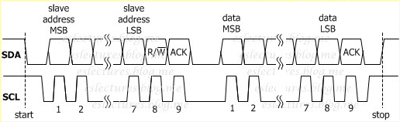
2. I2C 통신
Master – Slave형태 -> 여러 개의 slave node연결 가능
두 개 이상의 Master를 사용할 수 있으며, Slave 장치의 수는 상관 없음
주소 지정 형식 : Slave 선택 시에 주소데이터를 사용
-> 긴 데이터 사용시엔 부적합

Slide 7
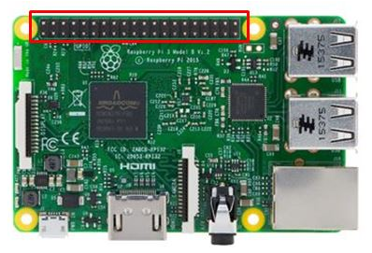
3. GPIO
GPIO
General Purpose Input/Output
마이크로 컨트롤러의 핀을 입/출력 용도로 사용
GPIO IN : CPU 로 입력 신호를 보낼 때
(ex) 버튼을 누르면 CPU로 신호 보냄
GPIO OUT: CPU가 신호를 내보낼 때
(ex) 버튼 누르면 CPU가 LED에 신호를 보내
LED가 켜짐

Slide 8
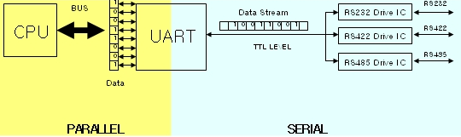
4. UART
UART
Universal Asynchronous serial Receiver and Transmitter
유선/디지털/전이중통신/직렬전송/비동기식 통신 방식 사용
데이터 전송을 위한 선 & 데이터 수신을 위한 선
-> 1:1 통신, 동시에 송수신가능
비동기식 –> clock 라인사용 X, 미리 약속된 통신 속도로 데이터 전송

Slide 9
6월 27일 – IoT Study
4차 산업혁명
Open source hardware
Open source hardware 종류
Open source software
CONTENTS

Slide 10
1. 4차 산업혁명
산업혁명의 종류
1차 → 인간 대신 기계를 이용한 생산방식 : 기계적 혁명
2차 → 기계의 자동화를 이용한 생산방식 :
전기동력 대량생산 (컨베이어 벨트)
3차 → 2차 + IT: 컴퓨터를 통한 생산, 유통 시스템 자동화
4차 → 3차 + AI, ICT : 생산 시스템과 만들어진 제품 자체의 지능화, 인터넷
네트워크로 연결된 학습능력
-> 고객맞춤형 제품과 서비스
ex)아이워치, 기어 시리즈, 자율주행차량, 3D프린팅 등

Slide 11
1. 4차 산업혁명
4차 산업혁명의 배경
로봇의 개발로 로봇을 이용한 생산 시작
로봇의 가격 >> 인건비
로봇의 존재에도 불구하고 여전히 인력이 많이 필요
로봇과 인터넷 기반의 생산공장의 등장
-> 현재의 공장보다 훨씬 적은 인력 필요
-> 상품의 완전한 맞춤 생산 가능, 속도도 훨씬 빨라짐

Slide 12

1. 4차 산업혁명
4차 산업혁명이란
기업들이 제조업과 정보통신기술(ICT)을
융합하여 작업 경쟁력을 끌어올리고자 하는
차세대 산업혁명을 가리키는 말
소프트파워를 통한 공장과 제품의 지능화
IoT, 인공지능 등을 이용하여 공장 제품 등 여러 사물에
지능을 더하고, 현실과 가상의 공간이 융합된 공간에서
기계와 기계가 서로 소통, 협력, 진화하는 것을 단계
데이터를 중심으로 기계의 지능화를 만드는 만큼 데이터 관리, 보안, 분석이 중요

Slide 13
2. Opensource HW
OSHW
Open Source Hardware
누구나 만들고 수정, 배포하고 사용할 수 있도록 일반 대중에게
디자인이 공개돼 손으로 만질 수 있는 기계, 장비 또는 기타
실체가 있는 것
IT 제품을 만드는 데 필요한 핵심 기술을 일반에 모두 공개해 다른 사람들도 비슷한 제품을 만들 수 있게 하였으며 회로도, 자재 명세서, 회로 기판 도면 등을 모두 공개됨
기존 데스크톱 PC 환경과 다르게 키보드, 마우스, 모니터와 같은 전통적인 입출력 장치 대신에 특정 목적을 수행하는 소형모듈, 센서들과 상호작용
오픈소스 하드웨어가 창업기업들의 아이디어를 제작하는 도구로 활용되면서 IoT 관련 스타트업 활성화에 기여하고 있다는 평가를 받음

Slide 14

3. Opensource HW 종류
OSHW Board
1. 아두이노 UNO R3
항목 | 내용
CPU | ATmega328 – 16MHz
SRAM | 2kB
Flash | 32kB
EEPROM | 1kB
마이크로 컨트롤러에 쉽게 프로그래밍가능
JAVA 와 C를 기반으로 한 IDE(통합개발환경) tool
→ Visual Studio, Eclipse…
센서들과 주변장치를 쉽게 확장가능

Slide 15
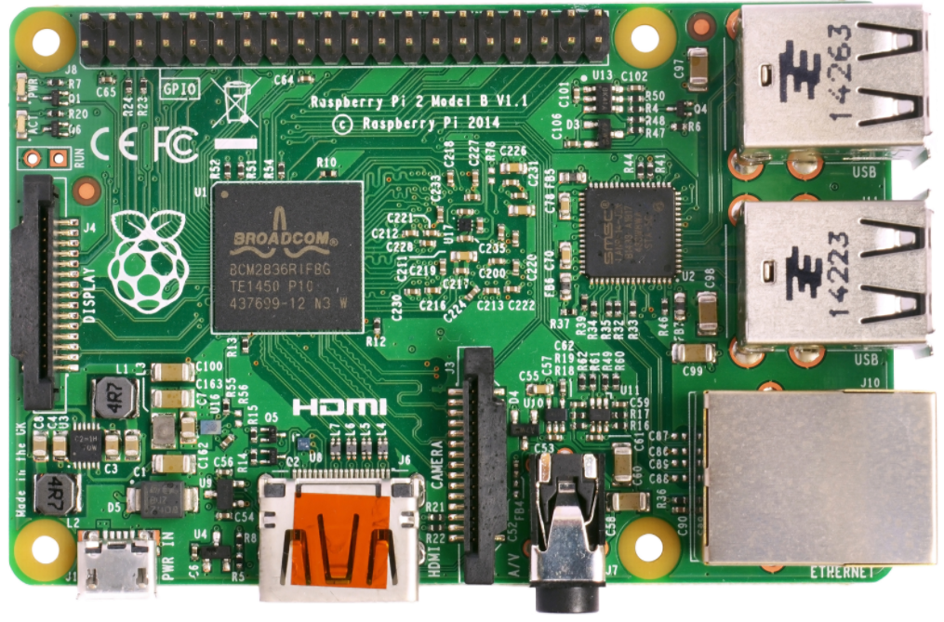
3. Opensource HW 종류
OSHW Board
2. 라즈베리 파이(Raspberry Pi)
항목 | 내용
CPU | 1.2 GHz 64-bit quad-core ARMv8
SRAM | 1GB
Flash | 8GB
무선랜, 블루투스 내장
다양한 포트 지원
리눅스 운영체제
고성능 IoT 기기 제작가능

Slide 16
3. Opensource HW 종류
OSHW Board
3. 비글보드 (Beagle Board)
항목 | 내용
CPU | 1GHz ARM Cortex-A8
SRAM | 512MB
Flash | 4GB -8bit
3D 그래픽 가속기 탑재
플래시 메모리와 OS가 설치되어 나옴

Slide 17
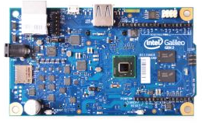
3. Opensource HW 종류
OSHW Board
4. 갈릴레오 보드
항목 | 내용
CPU | Intel Quark X1000 400 MHz, 32bit, 32nm - (TDP 2.2W),
RAM | 256MB
Flash | 8MB
EEPROM | 11kB
아두이노를 기반으로 개발된 보드
아두이노보다 훨씬 고성능
자체적 리눅스 구동, 다양한 개발환경 지원

Slide 18
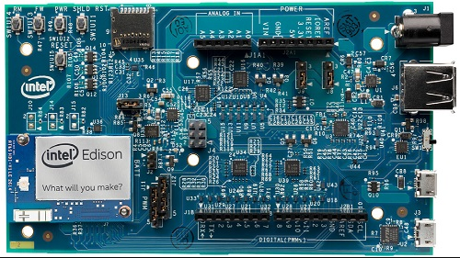
3. Opensource HW 종류
OSHW Board
5. 인텔 에디슨
항목 | 내용
CPU | Intel 32bit dual threaded Atom 500MHz & Quark 100MHz
RAM | 1024MB
Flash | 4MB
운영체제: Linux Yocto / Ublinux
작은 크기에 비해 상대적으로 높은 성능을 지님
하지만 가격이 높고 사용자나 컨텐츠의 수가 다른 플랫폼들보다 훨씬 적음

Slide 19
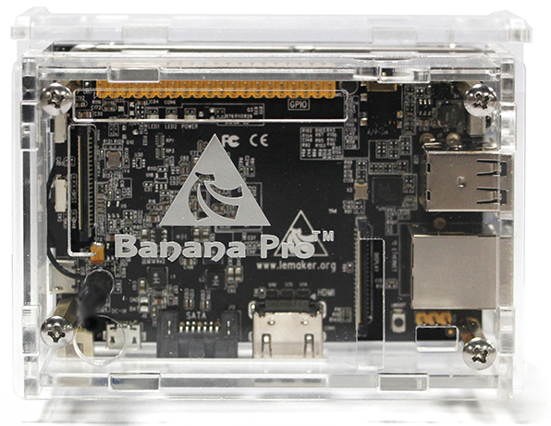
3. Opensource HW 종류
OSHW Board
6. Banana Board
항목 | 내용
CPU | Allwinner A20 ARM Cortex-A7 Dual-core @ 1.0Ghz CPU
RAM | 1GB
크기와 무게는 라즈베리파이와 유사
Cpu 와 메모리 등이 다름
Android, Debian, Ubuntu, Rasberry pi 의 os 지원
아직 많이 알려지지 않아서 사용자나 컨텐츠 수가 매우 적음

Slide 20
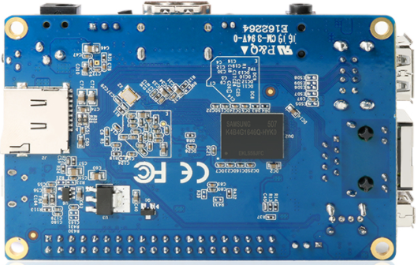
3. Opensource HW 종류
OSHW Board
7. Orange Pi
항목 | 내용
CPU | H3 Quad-core Cortex-A7 H.265/HEVC 4K
RAM | 1GB
저렴한 가격에 비해서 많은 인터페이스를 제공함
아직 많이 알려지지 않아서 사용자나 컨텐츠 수가 매우 적음

Slide 21
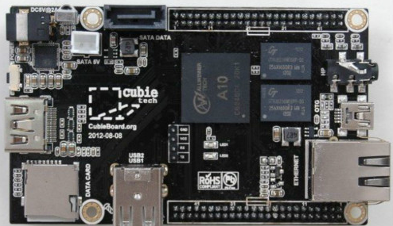
3. Opensource HW 종류
OSHW Board
8. Cubie Board
항목 | 내용
CPU | 1G ARM cortex-A8 processor, NEON, VFPv3, 256KB L2 cache
RAM | 1GB
성능이 좋으며 리눅스-안드로이드 사용이 쉬움
아직 많이 알려지지 않아서 사용자나 컨텐츠 수가 매우 적음

Slide 22
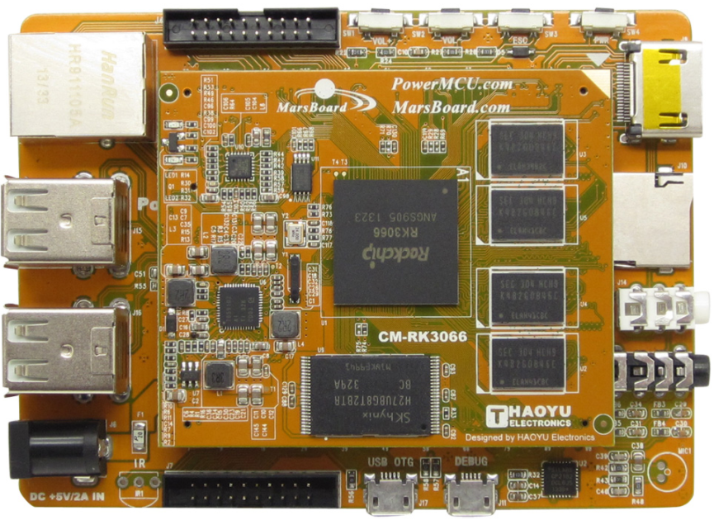
3. Opensource HW 종류
OSHW Board
9. Mars Board
항목 | 내용
CPU | ARM cortex-A9 Dual core 1.6 Ghz
RAM | 1GB
Flash | 4GB
GUI가 안드로이드이기 때문에 사용자들이 사용하기에 익숙함
성능은 큐비보드와 비슷하나 사용자가 매우 적음

Slide 23
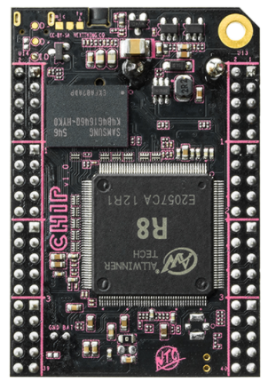
3. Opensource HW 종류
OSHW Board
10. C.H.I.P
항목 | 내용
CPU | 1GHz 프로세서
RAM | 512MB
Flash | 4GB
내장 와이파이, 블루투스 등 다양한 모듈 지원
9달러로 다양한 사람이 모두 부담없이 이용가능
매우 저렴한 가격이지만 좋은 성능과 다양한 기능 지원

Slide 24
4. Opensource SW
Open Source Software
소스가 공개되어 누구나 자유롭게 사용·복제·배포·수정할 수 있는 소프트웨어
ex) Linux 커널 및 관련 GNU 소프트웨어, 아파치 웹서버, Firefox 웹 브라우저,
MYSQL DBMS, Python/PHP/Perl 언어, Eclipse 툴 등
저렴한 도입비용·개발비용 절감, SW 재활용 가능, 다양한 고객 수요 대응,
부족한 제품군을 빠른 시간에 보완 가능하다는 경제적 측면의 다양한 장점을 보유
개방·공유·협업이 점점 더 중요해지고 있는 최근 ICT 산업의 트렌드에 부합
다양해지고 점점 더 복잡해지는 IT기기와 환경의 연결성과 상호 운용성을 충족시킬 수 있는 대안 으로 급부상

Slide 25
6월 28일 – Raspberry pi install
Setting for installing Raspbian
Connecting to Raspberry Pi via the USB to Serial
Setting for Cross compile
CONTENTS

Slide 26
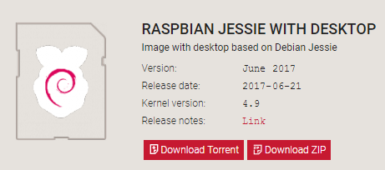
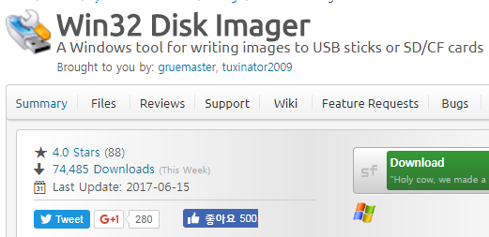
1. Setting for installing Raspbian
Download an image of the latest version of Raspbian
https://www.raspberrypi.org/downloads/raspbian/
2. Download an image writer to write downloaded image into SD card
https://sourceforge.net/projects/win32diskimager/
3. Write the downloaded image and Insert it into Raspberry pi

Slide 27
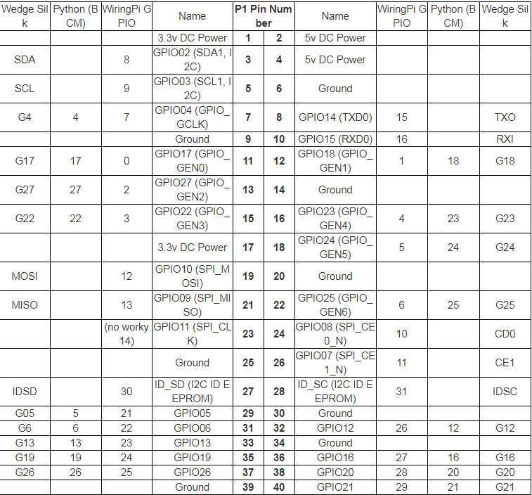
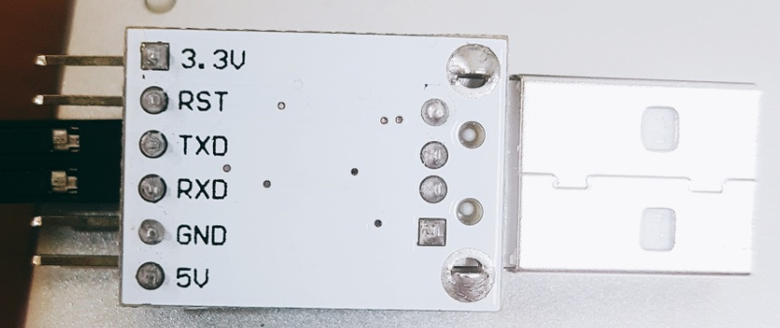
2. Connecting to Raspberry Pi
Connect Raspberry pi via the USB to Serial
Raspberry pi
SEND
GET
Computer
GET
SEND
Tx from USB side goes to Rx for Raspberry side
Rx from USB side goes to Tx for Raspberry side

Slide 28
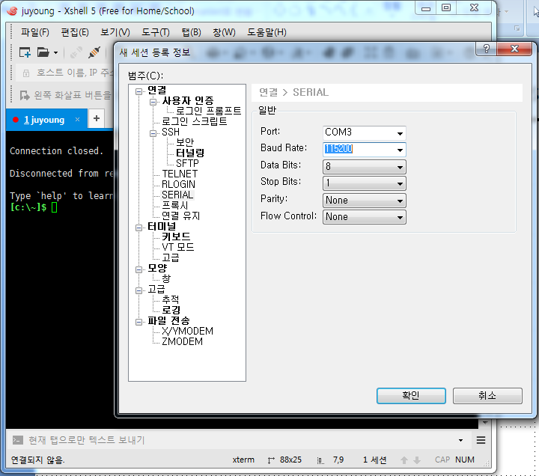
2. Connecting to Raspberry Pi
Install Xshell5 then make connection with the USB to serial

Slide 29
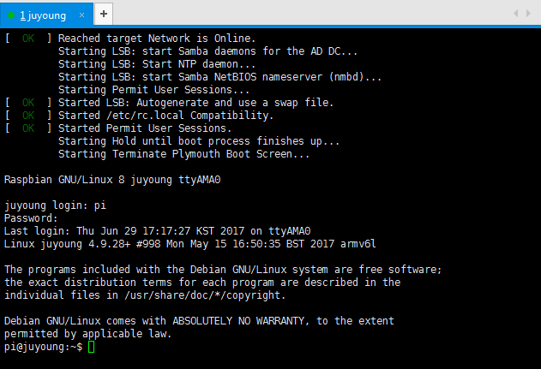
2. Connecting to Raspberry Pi
Log in to Raspbian
-> initial ID : pi initial pw : raspberry
2. Basic Setting tool
-> $sudo raspi-config

Slide 30


3. Setting for Cross compile
Cross Compile
:The computer the compiler runs on is called the host, and the computer the new programs run on is called the target.
When the host and target are the same type of machine, the compiler is a native compiler.
When the host and target are different, the compiler is a cross compiler.
Cross compiler
HOST CPU
TARGET CPU

Slide 31
3. Setting for Cross compile
Intel x86
ARM
Different
System, Compiler, Bits
=> File form is diffent
i386 Compiler
For i386
SYSTEM
i386
SYSTEM
ARM
v
ERROR : Compiled file is not able to run on ARM system
i386 Compiler
For ARM
SYSTEM
i386
SYSTEM
ARM
Cross compile : Compiled file is able to run on ARM system

Slide 32
6월 29일
SAMBA Server, Raspberry pi GPIO - LED
Install UBUNTU
Install SAMBA on UBUNTU and Raspberry pi
Install Cross compiler on UBUNTU
Hello.c –cross compile example
Raspberry pi GPIO-LED
CONTENTS

Slide 33
SAMBA Server, Raspberry pi GPIO - LED
Sharing Network
For sharing cross compiled file
UBUNTU
VM-UBUNTU network
Raspberry pi
Virtual Box
Windows
Sharing NW
:SAMBA
Raspberry pi network
Windows network
Sharing NW
:SAMBA

Slide 34
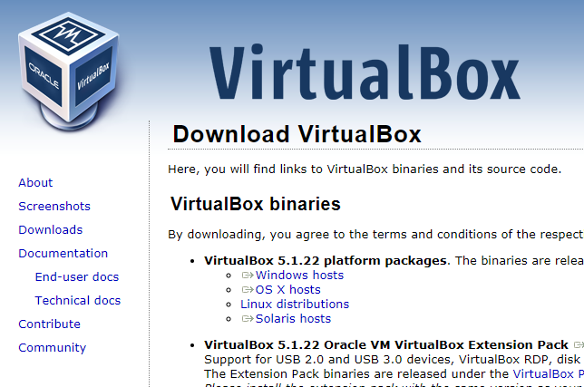
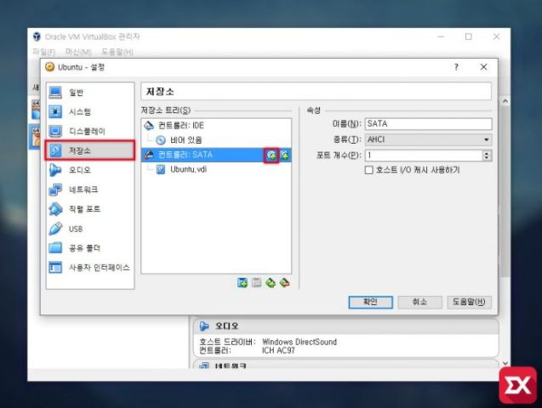
1. Install UBUNTU
Install Virtual Box
https://www.virtualbox.org/wiki/Downloads
Install UBUNTU on the Virtual Box
2-1. Download UBUNTU ISO image
https://www.ubuntu.com/downloads
2-2 Generate UBUNTU on virtual box
-> Go setting tool
-> Insert ISO image into controller CD

Slide 35
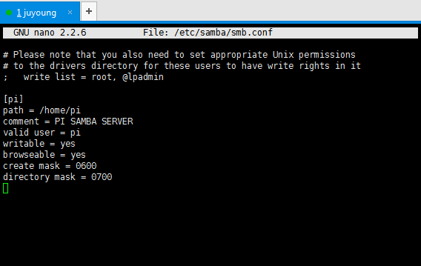
2. Install SAMBA
Install SAMBA package on Raspberry pi
=> $ sudo apt-get install samba samba-common-bin
2. Setting passwords
=> $ sudo smbpasswd -a [username] (in my case : pi)
3. Setting user directory
=> $ sudo nano /etc/samba/smb.conf

Slide 36
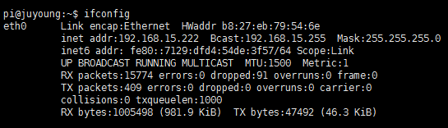
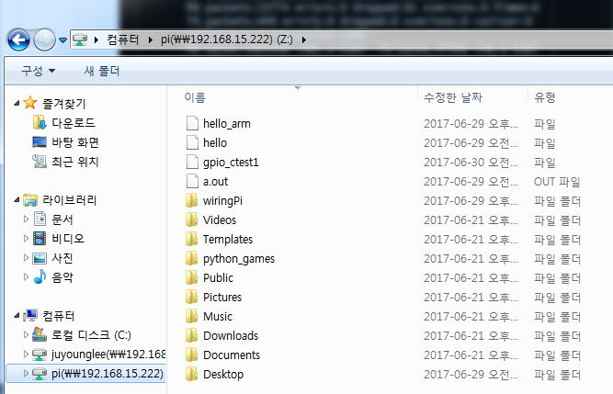
2. Install SAMBA

Slide 37
2. Install SAMBA
Install SAMBA package on UBUNTU
=> $ sudo apt-get install samba
2. Install SAMBA GUI system
=> $ sudo apt-get install system-config-samba
3. Open SAMBA GUI
$ sudo system-config-samba
4. Set User -> Add new User
5. Restart SAMBA
=> $sudo service smbd restart

Slide 38
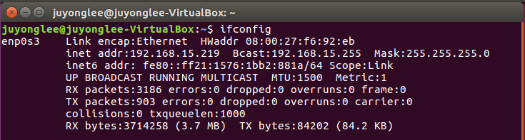
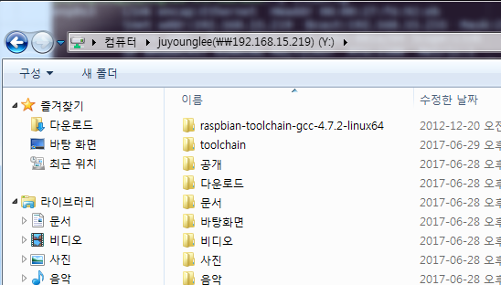
2. Install SAMBA

Slide 39
3. Install Cross compiler on UBUNTU & 4. hello.c
UBUNTU version is 16.04
There is a cross compiler for UBUNTU 16.04
$sudo apt-get install gcc make gcc-arm-linux-gnueabi binutils-arm-linux-gnueabi
$gcc helloworld.c -o helloworld-x86_64 => for x86
$file helloworld-x86_64
helloworld-x86_64: ELF 64-bit LSB executable, x86-64, version 1 (SYSV), dynamically linked, interpreter /lib => x86 file information
$arm-linux-gnueabi-gcc helloworld.c -o helloworld-arm => for arm
$file helloworld-arm
helloworld-arm: ELF 32-bit LSB executable, ARM, EABI5 version 1 (SYSV), statically linked, for GNU/Linux 3.2.0, BuildID[sha1]=1aec53a65fdd71ec68e761b5ef4cd2fae6
=> ARM file information

Slide 40
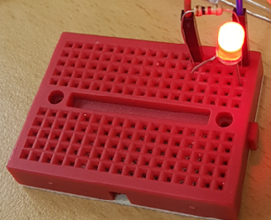
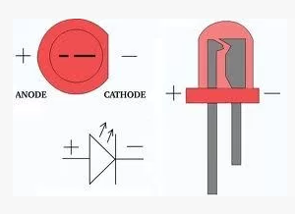
5. Raspberry pi GPIO - LED
Need 2 pins -> ground & gpio pin
Ground -> to act ‘negative’ end of the battery
GPIO -> to act ‘positive’ end of the battery
(-) :ground
(+) : GPIO

Slide 41
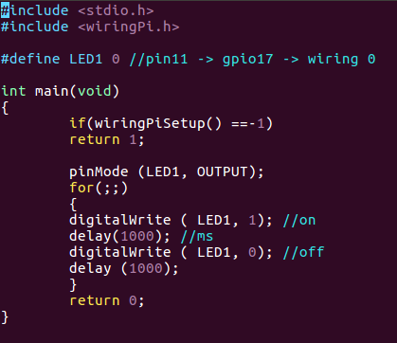
5. Raspberry pi GPIO - LED
Using ‘WiringPi’ library
Install wiringPi library
$sudo apt-get install git-core
$git clone git://git.drogon.net/wiringPi
cd wiringPi
./build
compile

Slide 42
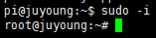
5. Raspberry pi GPIO - LED
Without ‘wiringPi’ library => Accessing GPIO from the terminal
Log in as root
Export the gpio 17 pin
Set the pin as output
To set the output GPIO4 pin high and therefore cause the LED to light-up, need to write a "1" to the "/sys/class/gpio/gpio4/value" file
To clear the output GPIO4 pin low and therefore cause the LED to turn off, need to write a “0" to the "/sys/class/gpio/gpio4/value" file
Unexport the pin

Slide 43
5. Raspberry pi GPIO - LED
Without ‘wiringPi’ library
=> C code using the way of accessing GPIO from the terminal
directly manipulate the Raspberry Pi's GPIO's registers
Fast
But unsafe
Accessing Raspberry pi’s GPIO
“Linux approach”
:built-in driver for safely accessing the GPIOs
slower
But safe

Slide 44
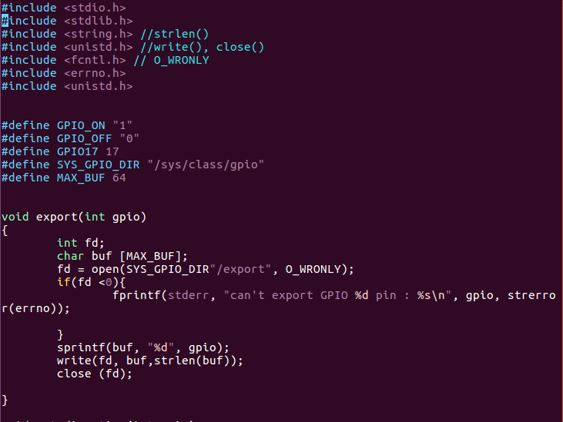
5. Raspberry pi GPIO - LED
fd : file descriptor
open(const char *path, int oflag, .../*,mode_t mode */);
write(fd1, buf, strlen(buf));
=> fd1 is the file descriptor, buf is the character array used to hold the data, strlen(buf) informs the function that the number of bytes equal to the length of the string in the buffer need to be copied
sprintf(char *buffer, const char *format-string, argument-list);

Slide 45
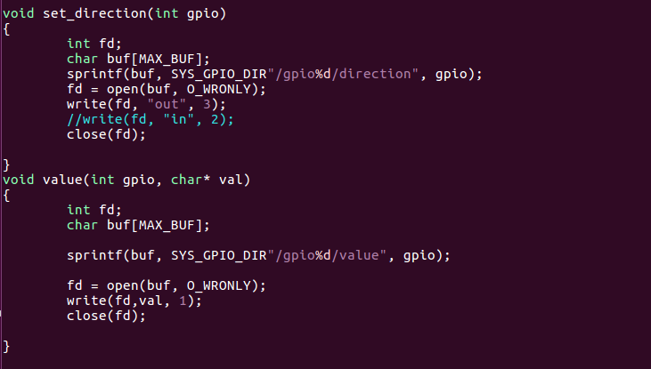
5. Raspberry pi GPIO - LED
If val is “1(GPIO_ON)”
=> Turn on
If val is “0(GPIO_OFF)”
=> Turn off

Slide 46
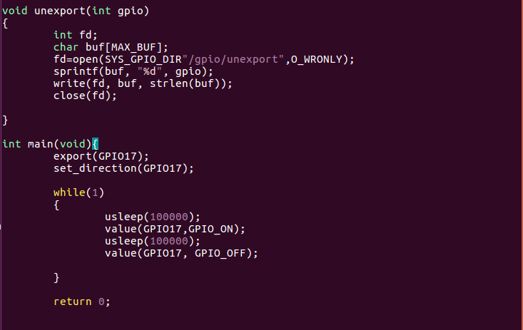
5. Raspberry pi GPIO - LED

Slide 47
7월 3일
STM32F4 Setting, ARM architecture
Install Keil Uvision 5
Install STM32CUBEMX
3. ARM architecture study
CONTENTS

Slide 48
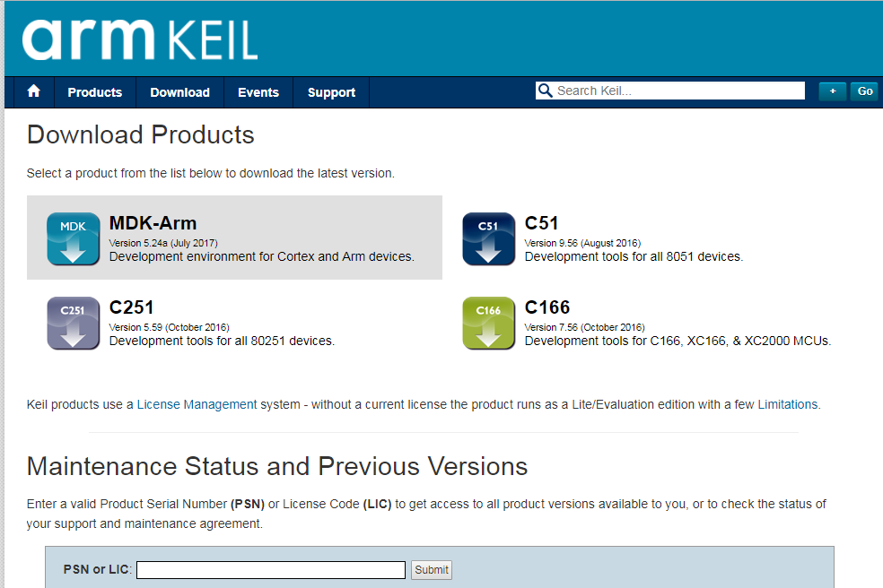
Install Keil Uvision 5
https://www.keil.com/download/product/

Slide 49
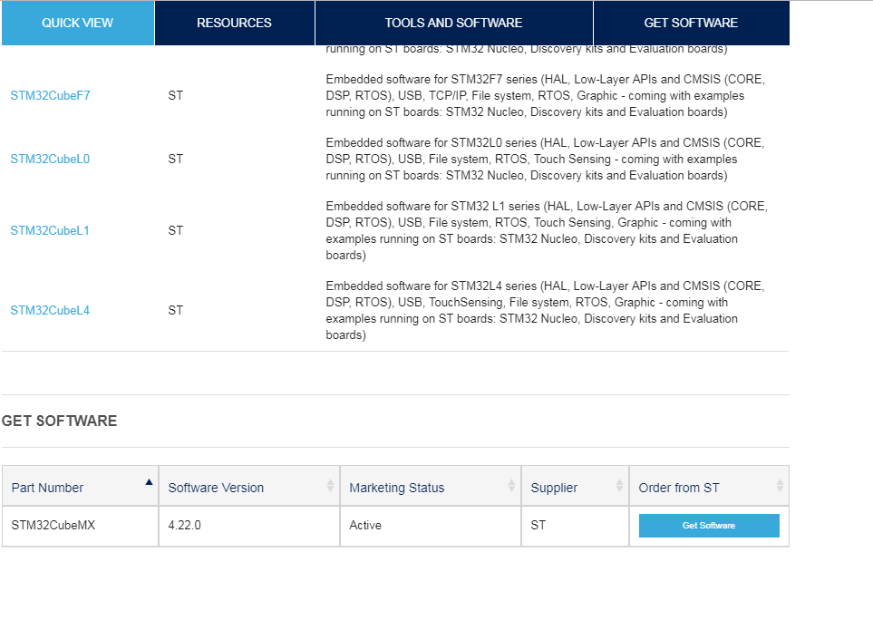
2. Install STM32CUBEMX
http://www.st.com/en/development-tools/stm32cubemx.html

Slide 50
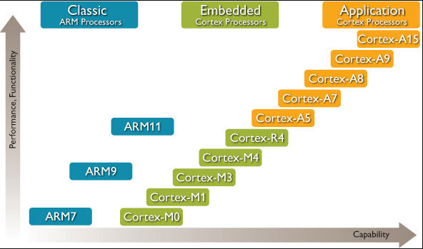
STM32F4 Setting, ARM architecture
STM32F4Discovery
32-bit ARM® Cortex® -M4 with FPU core,
1-Mbyte Flash memory, 192-Kbyte RAM in an LQFP100 package
ARMv7 (BCM2836): Raspberry Pi 2 (based on Model B+)
STM32F4 Discovery
Raspberry pi 2

Slide 51
7월 4일
STM32F4 GPIO external LED 켜기, Interrupt study
Turn on external LED
Interrupt
CONTENTS

Slide 52
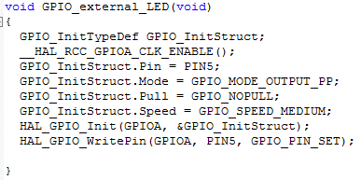
1. STM32F4 GPIO external LED 켜기
Going to use pinA5 as output
Setting Pins
3. Set -> Turn on / Reset -> Turn off

Slide 53
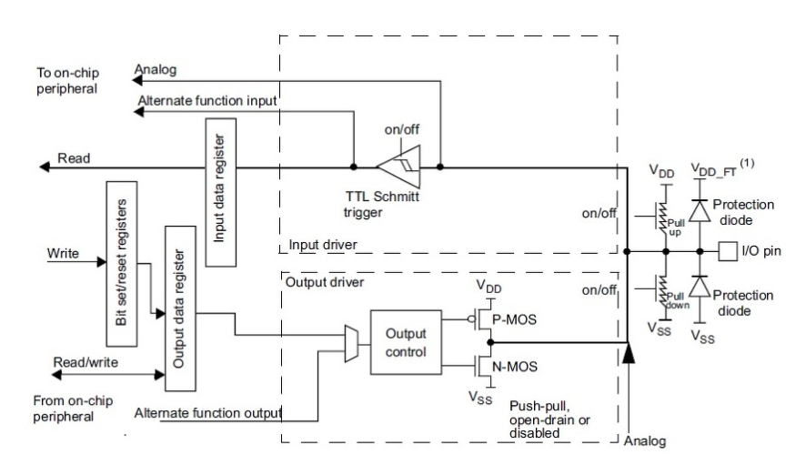
2. Interrupt study
2.1 Pull up & Pull down

Slide 54
2. Interrupt study
2.1 Pull up & Pull down
Output type 을 open-drain 또는 push-pull 사용
push-pull : MCU 에서 전원을 공급해야할때
Open-drain: 외부에서 전원이 공급될 때
Pull up/pull down을 걸어주지 않으면 high도 아니고 low도 아닌상태 –> floating상태
Floating상태는 매우 위험함 ->만약 다른 디바이스를 제어하거나 신호를 보낼 때
다른 디바이스가 신호를 제대로 읽지 못해 오작동을 일으킬 수 있음
스위치off의 상태일때 floating 현상을 막기 위해서
Pull up인 경우 -> +5v(off 상태) 0v(on상태)
Pull down 인 경우 -> 0v(off상태) +5v(on 상태)
Reset 0/Set 1
스위치: 평소에는 0 눌리면 1

Slide 55
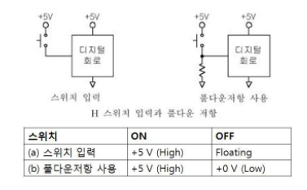
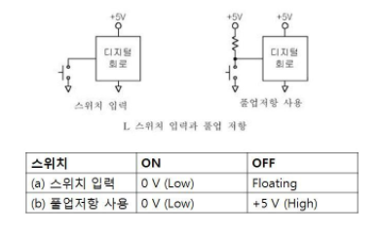
2. Interrupt study
2.1 Pull up & Pull down
High -> connect to volt
Low -> connect to ground
Float -> neither

Slide 56
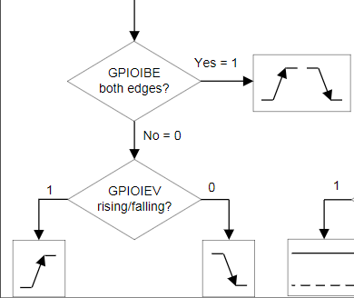
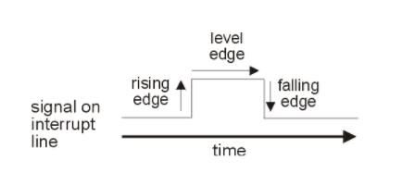
2. Interrupt study
3.2 Edge
Not all gpio pins support interrupts
-> check its presence of an ‘edge’file
Rising edge –> fire interrupt when low to high (button pressed)
Falling edge -> fire interrupt when high to low (button released)
Both edge-> fire interrupt on rising or falling edge

Slide 57
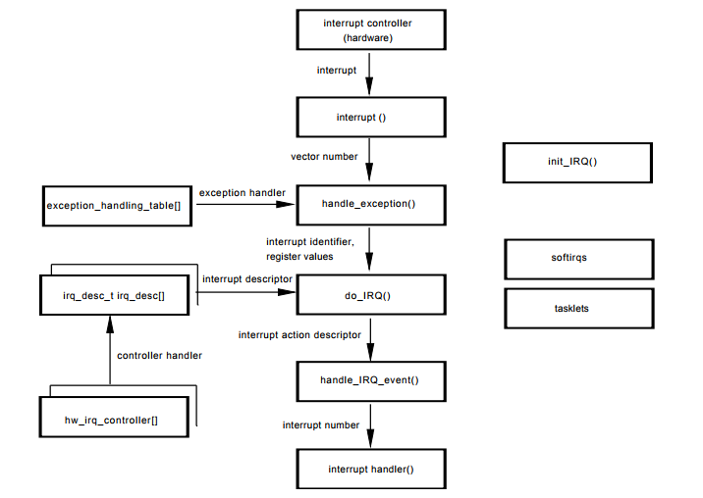
2. Interrupt study
3.3 Linux Interrupt

Slide 58
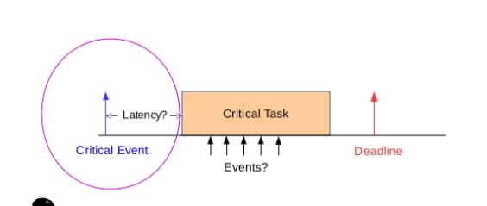
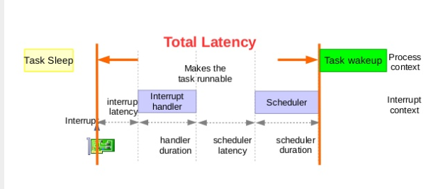
2. Interrupt study
3.3 Linux Interrupt
Time interval from event trigger until handler task react

Slide 59
2. Interrupt study
3.3 Linux Interrupt
CPU
Interrupt controller
HW
IRQ -> 일반적인 인터럽트 처리
FIQ -> 인터럽트 발생시 가장 빨리 처리해야할 인터럽트 처리(보안을 위한 인터럽트 처리로 사용)
인터럽트 선
인터럽트 요청 -> controller -> 정의된 resister 읽음 –> IRQ or FIQ 신호 를 cpu로 전송 -> 각 인터럽트는 cpu에서 정의한 어드레스로 점프

Slide 60
2. Interrupt study
3.3 Linux Interrupt
user
Application
System call API
SWI 서비스 루틴
Device Driver
Kernel
어플리케이션 인터럽트 -> system call -> ISR(Interrupt service routin)실행

Slide 61
7월 5일 , 6일
STM32F4 Ultrasonic sensor
Setting UART for printf
Setting STM32F4 Ultrasonic sensor
Measure distance using ultrasonic sensor
CONTENTS

Slide 62
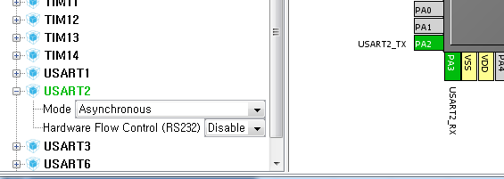
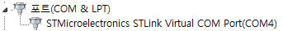
Setting UART for printf
USATR2 is going to be used to send printable value to computer via port COM4
Generate code and open project

Slide 63

Setting UART for printf
=> Insert this part into main.c

Slide 64


Setting for ultrasonic sensor

Slide 65

Setting for ultrasonic sensor
Vcc -> +5v
Trig -> input : generate ultrasonic wave
Echo -> output : detect
GND
Distance[meters] = (SpeedOfSound[340m/s] * Time[seconds])/2

Slide 66



Setting for ultrasonic sensor
Trig
echo
<main>
Maximum measurable value : 100cm

Slide 67

Measure distance using ultrasonic sensor
<result>

Slide 68
7월 7일 – Raspberry pi , 모터 연결
Connecting with Raspberry pi
Setting for motor
CONTENTS

Slide 69
1. Raspberry pi
Raspberry GND ------ STM32F4 GND
Raspberry 5v -------STM32F4 GPIO PINC7
=> Trouble : Raspberry 를 켜기 위해선 최소 5v의 전압이 필요, but STM32F4 GPIO 가 5v 를 제공 x
=> Raspberry pi 사용 x

Slide 70
2. 모터 연결
Why do we need motor for SFM
For switching door
If valid user -> door open -> switch on
If invalid user -> door open x -> do not move switch button
Motor’s part : move switch button
2. 2 types of motors
2.1 servo motor
2.2 stepping motor

Slide 71


2. 모터 연결
2. types of motors
2.1 servo motor
서보모터는 자동제어구조 혹은 자동평형 계기에 있어서 입력된 전압을 기계적인 운동을 바꾸어 회전각을 조절하는데 사용하는 전동기
회전수를 정확하게 카운트할 수 있는 엔코더와 피드백 기구가 구비
2.2 stepping motor
출력되는 펄스신호에 따라 일정한 각도로 움직이는 모터
모터의 회전각도가 입력되는 펄스신호에 정확히 일치되기 때문에 정확한 각도제어가 가능
2.3 difference
서보모터 => 좀더 정밀, 가격이 비쌈
스테핑 모터 => 정밀하지는 않음, 오차값으로 인한 오작동 잡아줄 수 x, 비교적 단순한 곳에 사용

Slide 72

2. 모터 연결
3. Use Stepping motor
신호에 따라 일정한 각도로 움직이는 모터가 필요
Stepping motor

Slide 73

2. 모터 연결
4. GPIO setting
S1 : IN1
S2 : IN2
S3 : IN3
S4 : IN4

Slide 74


2. 모터 연결
5. Step setting
=> Switch / case statements
Set => 1 , Reset => 0

Slide 75
7월 10일
Button, Direction설정, SFM6020 버튼, 부저 연결
Setting button for LED
Setting direction of stepping motor
Setting buttons / buzzer for SFM6020
CONTENTS

Slide 76

1. Setting button for LED
Button : INPUT
LED : OUTPUT
If / else 로 push 상태 구분
int button = HAL_GPIO_ReadPin(GPIOF, button);
-> 0 or 1
No_pull 상태인 경우 안 누르는 상태에서 0과 1 반복
=> Pull up 으로 setting

Slide 77

2. Setting direction for stepping motor
시계방향 : 1
반시계방향 : 0
step을 올리거나
내리면서 회전방향 결정
Default direction :
Direction =1
=> increase step num
Opposite direction
Direction =! Direction
=> Decrease step num
Step num의 minimum & maximum setting

Slide 78
2. Setting direction for stepping motor
if(!a)
{
HAL_Delay(1);
stepper(step);
step_num --;
if(step_num<0)
{
Direction=!Direction;
step_num = 4095;
}
}
else
{
HAL_Delay(1);
HAL_GPIO_WritePin(GPIOB,IN1, GPIO_PIN_RESET);
HAL_GPIO_WritePin(GPIOB,IN2, GPIO_PIN_RESET);
HAL_GPIO_WritePin(GPIOB,IN3, GPIO_PIN_RESET);
HAL_GPIO_WritePin(GPIOB,IN4, GPIO_PIN_RESET);
}
버튼을 누르는 경우 모터 실행
안 누르는 경우 모터 정지
Step_num : 한 바퀴를 돌 때 지나가는 총 step number : 4095
한 바퀴씩 돌 때마다
direction 변경 , step number 초기화

Slide 79


3. Setting button for SFM6020
Fingerprint module
Enroll, Identify, Delete
Setting button
for Enroll, Identify, Delete
<SFM 6020>

Slide 80


3. Setting button for SFM6020
Connecting buttons and buzzer with SFM 6020 board
버튼을 누르면 각각의 기능 실행
정상 작동 시 buzzer 울림
GPIO0 : button1 - enroll
GPIO1 : button2 - identify
GPIO2 : button3 - delete
GPIO3 : buzzer

Slide 81

7월 11,12일 – 1. 16x2 LCD with iic 연결
Stm32f4 보드와 연결
GND -> GND
VCC -> +5V
SDA / SCL -> GPIO

Slide 82
7월 11,12일 – 1. 16x2 LCD with iic 연결
void lcd_i2c_init(void)
{
pcf.PCF_I2C_ADDRESS=7;
pcf.PCF_I2C_TIMEOUT=1000;
pcf.i2c.Instance=I2C1; //stm
pcf.i2c.Init.ClockSpeed=100000;
if(PCF8574_Init(&pcf)!=PCF8574_OK){
// error occured
_Error_Handler(__FILE__, __LINE__);
}
printf("\r pcf \n");
while (1) {
uint8_t val;
//PCF8574_Read(&pcf,&val);
HAL_I2C_Master_Receive(&hi2c1, 0x3F, &val, 1, 1000);
//printf("\r pcf read %d \n", val);
val++;
PCF8574_Write(&pcf,val);
HAL_I2C_Master_Transmit(&hi2c1, 0x3F, &val, 1, 1000);
printf("\r pcf write \n");
HAL_Delay(100);
}
}

Slide 83

7월 11,12일 – 1. 16x2 LCD with iic 연결
void hd44780_init(void)
{ //LCD_PCF8574_HandleTypeDef lcd;
lcd.pcf8574.PCF_I2C_ADDRESS = 7;
lcd.pcf8574.PCF_I2C_TIMEOUT = 1000;
lcd.pcf8574.i2c.Instance = I2C1;
lcd.pcf8574.i2c.Init.ClockSpeed = 100000;
lcd.NUMBER_OF_LINES = NUMBER_OF_LINES_2;
lcd.type = TYPE0;
if(LCD_Init(&lcd)!=LCD_OK){ //////error/////
// error occured
printf("\r error\n");
_Error_Handler(__FILE__, __LINE__);
}
printf("\r writing\n");
LCD_ClearDisplay(&lcd);
LCD_SetLocation(&lcd, 0, 0);
LCD_WriteString(&lcd, "pi:");
LCD_SetLocation(&lcd, 0, 1);
LCD_WriteString(&lcd, "e:");
while (1) {
LCD_SetLocation(&lcd, 6, 0);
LCD_WriteFloat(&lcd,3.1415926,7);
LCD_SetLocation(&lcd, 6, 1);
LCD_WriteFloat(&lcd,2.71,2);
HAL_Delay(3000);
}
}
void lcd_gpio_init(void)
{
__HAL_RCC_GPIOB_CLK_ENABLE();
GPIO_InitTypeDef GPIO_lcd;
GPIO_lcd.Pin = SCL| SDA;
GPIO_lcd.Speed = GPIO_SPEED_FAST;
GPIO_lcd.Mode = GPIO_MODE_AF_OD;
GPIO_lcd.Pull = GPIO_PULLUP;
GPIO_lcd.Alternate = GPIO_AF4_I2C1;
HAL_GPIO_Init(GPIOB, &GPIO_lcd);
__I2C1_CLK_ENABLE();
}x
Fail!

Slide 84
7월 13일, 14일
16x2 LCD 연결, UART study
16x2 LCD without iic 연결
UART study
CONTENTS

Slide 85

1. 16x2 LCD without iic 연결
4 bit 실행 : use 6 pins for GPIO-output
1 : GND
2 : 5v
3 : 저항
4, 6, 11, 12, 13, 14 : GPIO – output
5 : GND
15 : 5v for background lcd
16 : GND for background lcd

Slide 86

1. 16x2 LCD without iic 연결
16x2 LCD library 설치
LCD wiring
Compile
Fail!

Slide 87

2. UART study
UART
: Universal Asynchronous Receiver Transmitter
LOW Energy, less capabilities
USART
: Universal Synchronous-Asynchronous Receiver Transmitter
HIGH Energy, more capabilities

Slide 88
2. UART study
Synchronous Serial Transmission
: require that sender and receiver share a clock with one another
sender provide a clock so that receiver know when to read the next bit of the data
Data and clock are sent on different wires each of them
More efficient : only data bits are transmitted rather than extra bits like start, stop, etc.

Slide 89
2. UART study
2. Asynchronous Serial Transmission
: allow data to be sent without sending clock signal.
instead of it , sending and receiving special bits in advance which are used to synchronize.
The Start Bit is used to alert the receiver that a word of data is about to be sent, and to force the clock in the receiver to match with the clock in the transmitter.
The Parity Bit may be used by the receiver to perform simple error checking. Then at least one Stop Bit is sent by the transmitter to indicate transmission is over.
Example: GPS, 블루투스, XBee, Serial LCD

Slide 90




7월 17일 – UART 통신

Slide 91
7월 17일 – UART 통신
PC입력 -> UART 6 read -> UART2 로 전송
데이터 전송은 가능하지만 데이터 손실 생김
HAL_UART_Transmit_IT (&huart2,(uint8_t*)abc,10);
//Transmit data to UART2 without time out , abc-> data to be transmitted , 10 -> data size
HAL_UART_Receive_IT (&huart6,(uint8_t*)data, 10);
//Receive data through UART6 without time out , abc-> data to be transmitted , 10 -> data size
Data size 가 10byte보다 적은 경우, time out을 설정해 주지 않은 경우 데이터 손실 및 에러 발생

Slide 92
7월18일, 19일 - UART with DMA
DMA Study
UART with DMA
CONTENTS

Slide 93
1. DMA Study
DMA : Direct Memory Access 직접 메모리 접근
DMA Controller 가 메모리에 직접 접근해서 값을 read/write
Embedded System 의 대부분의 cpu : RISC 구조
RISC 구조 : load / store 방식
Register 의 데이터 읽음 (load)-> 목적지 주소에 그 데이터를 씀 (store)
100byte 의 데이터 복사 -> 100번의 load/ store/count/compare필요 -> 단순한 메모리 복사 기능 수행을 위해 이런 기능만 수행하는 주변장치 만들어서 cpu 효율 증가 : 메모리 복사 진행 시간에 cpu는 다른 동작 수행

Slide 94

1. DMA Study
Stm32f4 : 범용 controller 내장 -> 여러가지 옵션 적용 , 다양한 용도로 사용 가능
Memory to memory DMA : 임의의 DMA채널 사용가능
주변장치와 통신을 위한 DMA : 지정된 DMA채널 사용(ex UART)

Slide 95


1. DMA Study
DMA이용한 UART 통신절차

Slide 96
1. DMA Study
UART의 data register(DR)가 비었을때에만 새로운 데이터를 쓸 수 있음
하지만 DMA는 이러한 사실을 알 수 없으므로 UART에서 DMA로 data register가
비어 있음을 알려주기 위한 DMA request 신호가 필요.
이러한 DMA request 신호를 생성하기 위하여 CR3 register에서 DMAT 비트를 설정

Slide 97


2. UART with DMA
CUBE MX 실행
UART2, UART6에서 DMA추가
DMA Rx -> circular & FIFO, DMA Tx -> normal & FIFO
Generate code
Main.c 와 msp.c 에 DMA configure & DMA Init 함수 추가됨

Slide 98
2. UART with DMA
Receive : Receive_IT
Transmit : Transmit_DMA
DMA 를 사용하는 경우
HAL_UART_TxCpltCallback(UART_HandleTypeDef *huart)
//transmit_DMA 실행 완료 후 실행 되는 함수
-> transmit buffer clear 필요함
Data[i] = NULL;
HAL_UART_RxCpltCallback(UART_HandleTypeDef *huart)
필요함
//receive 실행 완료 후 실행 되는 함수
터미널에서 1byte씩 보내는 경우 에러 x
단어 단위로 보내는 경우 에러 발생

Slide 99
7월20일, 21일
stm32f4과 sfm 6020 연결, 기능 살리기(enroll, identify, verify) , buzzer 연결
STM32F4 와 SFM6020 연결
SFM6020 기능 살리기
Buzzer 연결
CONTENTS

Slide 100
stm32f4과 sfm 6020 연결, 기능 살리기
(enroll, identify, verify) , buzzer 연결
console
stm32f4
SFM6020
fingerprint
Buzzer
1
GPIOF 11 output connect

Slide 101



1. stm32f4과 sfm 6020 연결
1. 프로그램 실행
1-1. communication setup
-> connect with SFM6020
Type >> 1
1-2. connect
Type>> 1
<result>

Slide 102

1. stm32f4과 sfm 6020 연결
Changed UART setting
Connection status: 0 disconnected
Connection status: 1
connected

Slide 103


2. 기능 - Enroll
2. Enroll the user’s fingerprint
Type>> 2
<result>

Slide 104

2. 기능 - Enroll
Enroll packet 생성 -> send packet

Slide 105

2. 기능 - Enroll
Check scan status
Check enroll status
If user success to enroll the fingerprint,
Buzzer ring once.
or not, Buzzer ring twice.

Slide 106

2. 기능 - Identify
Enter ‘Identify’
Type 3
2. Scan fingerprint
3. Identify the ID of the fingerprint

Slide 107


2. 기능 - Identify
Identify packet 생성 , send packet
Fingerprint 실행 & packet receive
Flag : scan 결과
Param : ID 결과
Size : sub ID 결과
If user success to identify the ID,
Buzzer ring once.
or not, Buzzer ring twice.

Slide 108


2. 기능 - Verify
등록된 id 와 fingerprint 가 일치하는지 검사
ID입력
Gets(strID) 에서 scanf로 수정
-> 보안 상의 문제로 실행 및 컴파일 에러
Packet생성 & send
Flag : scan 결과
Param : ID 결과
Size : sub ID 결과

Slide 109

2. 기능 - Verify
If user success to verify the user,
Buzzer ring once.
or not, Buzzer ring twice.

Slide 110

2. 기능 – Delete all
Packet생성 & send
If user success to delete all data,
Buzzer ring once.
or not, Buzzer ring twice.

Slide 111


7월 24일- 온습도 센서 연결
GPIO PIN E 1 에 연결
<DHT 11>
*How to work

Slide 112
온습도 센서 연결
One wire 통신 : GPIOE 1 로 input/output 모두 동작
Output : Connection part
Output set
Output reset
Input: Data transfer part
Low : ReadPin=0
High: ReadPin =1

Slide 113
온습도 센서 연결
<8bits * 5 = 40bits>
Checksum should be same with sum of humidity, humidity decimal, temperature and temperature decimal
1
2
3
4
Humidity
Humidity decimal
Temperature
Temperature decimal
SUM
SUM
checksum
5

Slide 114

7월 25,26,27일- 온습도 센서 연결/테스트
255 => error
HAL_Delay : millisecond delay
We need microsecond delay
Used another Delay library

Slide 115
온습도 센서 연결/테스트
Tried various library for measurement of humidity and temperature
System clock and Delay (ms or us) affect a lot to result
Even though there are similar sensors and perfect library for them, the way for DHT11 is different cause algorithm of data transfer is quite different
=> Reasons of failure

Slide 116


온습도 센서 연결/테스트
First result of reasonable value
Humidity value is too high and
there is checksum error

Slide 117
온습도 센서 연결/테스트
Success code
if ( (i >= 4) && (i % 2 == 0) )
{
/* shove each bit into the storage bytes */
if(counter<15)
{
Value[j / 8] <<= 1; //0 durint ~30us
}
else
{
Value[j / 8] <<= 1;
Value[j / 8]|=1; //1 during ~70us
}
j++;
}
}
if ( (j >= 40) &&(Value[4] == ( (Value[0] + Value[1] + Value[2] + Value[3]) & 0xFF) ) )
{
gError=0;
Rh=Value[0];
RhDec=Value[1];
Temp=Value[2];
TempDec=Value[3];
ChkSum=Value[4];
}
else//(ChkSum2!= ChkSum)
{
gError=1;
}
for ( i = 0; i < 83; ++i )
{
counter = 0;
while ( HAL_GPIO_ReadPin(GPIOE, dht_pin)==dat_in)
{
if ( counter == 255 )
{
break; //time out
}
counter++;
Delay( 1 );
}
dat_in = HAL_GPIO_ReadPin(GPIOE, dht_pin);
if ( counter == 255)
//time out
break;

Slide 118


온습도 센서 연결/테스트

Slide 119

7월 28일
온습도 센서 코드 정리& OS study
<main code>

Slide 120


온습도 센서 연결/테스트
<dht11 data read code>

Slide 121
OS study
OS (Operating System) 의 구성요소
Shell : 사용자와 운영체제의 실제 핵심요소 사이의 인터페이스
Kernel : 운영체제의 내부 요소. 컴퓨터가 필요로 하는 가장 기본적인 기능들을 수행하는 소프트웨어 요소들을 포함
Device driver : 컴퓨터와 연결된 주변장치와의 통신을 위한 프로그램
Memory manager : 컴퓨터의 주 기억 장치 사용을 관리

Slide 122
OS study
Embedded platform
: CPU + OS + IDE
OS 사용시
1. Non –RTOS
: 같은 자원에 여러 개의 테스크 동시접근 가능
2. RTOS
: 태스크 수 많지 않으나 태스크끼리 우선순위 보장 반드시 필요
OS 미사용
: 태스크 수 적고, 동시접근이나 우선순위 보장 필요 X

Slide 123


OS study
Non – RTOS
User program cannot access the resource directly
User program can access the resource through operating system
여러 개의 태스크를 효율적으로 관리하는 방법: scheduling

Slide 124

OS study
Non –RTOS 와 RTOS 차이 :
Non – RTOS : 각 태스크 => process로 구성
RTOS: 각 태스크 => thread 로 구성

Slide 125

OS study
하나의 프로세스 내에서 여러 개 존재
프로세스의 메모리 공간 공유
: data, file 공유 -> global 변수 공유
각 쓰레드의 동작 수행을 위해 register 과 stack은 독립적으로 가짐
<Multi Thread>

Slide 126

OS study
Program counter
: CPU의 내부 레지스터 중 하나
다음에 실행될 명령어의 주소를 저장, 다음에 실행할 코드의 위치를 지정 -> 명령어 포인터 라고도 함
Multi thread process 에서는 각자의 pc 를 소유
각 쓰레드가 각자 다음에 실행할 명령어에 대한 포인터를 보관해야 하기 때문

Slide 127


OS study
FreeRTOS stm32f4 에 올리기
-> cubeMx 이용
1. FreeRTOS 이용해서 LED blink 시키기
< LED GPIO Init>
< Blink task>

Slide 128

OS study
#define LED1_TASK_PRIO (tskIDLE_PRIORITY+1) //task priority 1순위로 설정
< main.c>
2. FreeRTOS 이용해서 LED blink/ 온습도계 센서 동작시키기
DHT11READ 동작
LED blink 동작

Slide 129
7월 31일- thread& semaphore
Thread 생성
Semaphore 생성/적용
Thread 여러 개 실행
CONTENTS

Slide 130
thread& semaphore
/*define handle ID*/
osThreadId defaultTaskHandle;
osThreadId LEDTaskHandle;
osSemaphoreId semHandle;
/* in main , Threads and semaphore create*/
osThreadDef(defaultTask, StartDefaultTask, osPriorityNormal, 0, 128);
defaultTaskHandle = osThreadCreate(osThread(defaultTask), NULL);
osThreadDef(LEDTask, startLEDTask, osPriorityNormal, 0, configMINIMAL_STACK_SIZE);
LEDTaskHandle = osThreadCreate(osThread(LEDTask), NULL);
osSemaphoreDef(sem);
semHandle = osSemaphoreCreate(osSemaphore(sem),1);
osSemaphoreWait(semHandle, osWaitForever);

Slide 131
thread& semaphore
void StartDefaultTask(void const * argument)
{
/* USER CODE BEGIN 5 */
finger_button_init();
/* Infinite loop */
for(;;)
{
if(!HAL_GPIO_ReadPin(GPIOF, GPIO_PIN_3)){
osSemaphoreRelease(semHandle);
osThreadTerminate(NULL);
}
osDelay(1);
}
/* USER CODE END 5 */
}
=> If user press the button, semaphore will be released and the thread will terminate.

Slide 132
thread& semaphore
void startLEDTask(void const * argument)
{
GPIO_external_LED();
unsigned int n_iCnt = 0;
if(osSemaphoreWait(semHandle, osWaitForever)==osOK){
for(;;){
if((n_iCnt % 2) == 0)
{
HAL_GPIO_WritePin(GPIOA,PIN5, GPIO_PIN_SET);
}
else if((n_iCnt % 2) == 1)
{
HAL_GPIO_WritePin(GPIOA,PIN5, GPIO_PIN_RESET);
}
HAL_Delay(1000);
n_iCnt++;
}
}
}
=> The task is locked on the semaphore, which was acquired in the main function. When the semaphore is released by the StartDefaultTask() task

Slide 133
thread& semaphore
<semaphore 없이 dht11센서 & LED blink 동시 동작>
void StartDefaultTask(void const * argument)
{
/* USER CODE BEGIN 5 */
finger_button_init();
/* Infinite loop */
for(;;)
{
if(!HAL_GPIO_ReadPin(GPIOF, GPIO_PIN_3)){
DHT11Read();
}
osDelay(1);
}
/* USER CODE END 5 */
}
=> Button을 누르면 dht11read 실행
void startLEDTask(void const * argument)
{
GPIO_external_LED();
unsigned int n_iCnt = 0;
for(;;){
if((n_iCnt % 2) == 0)
{
HAL_GPIO_WritePin(GPIOA,PIN5, GPIO_PIN_SET);
}
else if((n_iCnt % 2) == 1)
{
HAL_GPIO_WritePin(GPIOA,PIN5, GPIO_PIN_RESET);
}
HAL_Delay(1000);
n_iCnt++;
}
}

Slide 134
8월 1일- SFM6020 켜기, 현재 온습도 표시
SFM6020 켜기
현재 온습도 표시
CONTENTS

Slide 135

1. SFM6020 켜기
시작버튼 init
<SFM6020 start program>

Slide 136

2. 현재 온습도 표시
DHT11 read 동작 시작
Delay 1초 : HAL_Delay 는 thread가 인식하지 못함
-> osDelay 사용
<DHT11 task start>
Dht11 read 의 우선순위 > Start SFM6020 program 의 우선순위
: 온습도 센서는 지속적인 측정 필요하기 때문

Slide 137
8월 2일
LCD 연결& 작동시키기 , 부저 연결
LCD 연결
LCD 작동시키기
부저 연결
CONTENTS

Slide 138

1. LCD 연결
GPIO setting
PC4
총 6개의 GPIO pin 사용 : 4bits
PC5
PA4
PA5
PA6
PA7
3v3
GND
저항
GND
저항
RS
E
D4
D5
D6
D7
5V
5V
GND
GND

Slide 139

2. LCD 작동 시키기
Include LCD library
Include C and header file of the library in user folder
<mainly used functions >
4bits mode operation setting
Print
Clear
Set cursor for writing on second line (2,1)

Slide 140


2. LCD 작동 시키기
LCD print
Start program
Connect ( ) 실행
LCD print :
Start program( ) part :Program start / connect start
Connect( ) part: connection success
2. Enroll/ identify/ delete all
Enroll / identify/ delete all 실행
LCD print : Enroll / identify/ delete all print
Success or Fail 인 경우
LCD print : Success/ Fail print
Enroll 과 Identify Success 의 경우 ID 출력
<Enrolled ID 출력>
<Identified ID 출력>

Slide 141


3. 부저 연결
Enroll / Identify/ Delete all
부분에 사용
Success : ring once
Fail : ring twice
-> Buzzer 기능 다시 살리기/수정

Slide 142
8월 3일
Enroll/ Identify / Delete all Button , board 그림
Button setting
Button Thread
Board 그림
CONTENTS

Slide 143

Enroll/ Identify / Delete all Button
Button setting
<finger button init>
*finger boot button init과 다름

Slide 144


Enroll/ Identify / Delete all Button
2. Button thread
Button 을 누르면 바로 Enroll / Identify/ Delete 실행
Priority 1순위

Slide 145

8월 3일- Board 그림
GND
PC7-Rx
PC6-Tx
PC4
PC5
PA4
PA5
PA6
PA7
3v3
GND
GND
PF3
GND
PF10
GND
PF13
GND
저항
5V
GND
저항
PE1
RS
E
D4
D5
D6
D7
5V
5V
GND
GND
Enroll Button
Identify- Button
Delete-Button
DHT11
PF11
GND
GND
PF2
Buzzer
Start-Button

Slide 146
8월 4일, 7일 - Kicad 사용
Kicad 4.0.6 설치
Kicad 사용해서 stm32f4 보드 그리기
CONTENTS

Slide 147

1. Kicad 설치
Download Kicad 4.0.6
http://kicad-pcb.org/download/

Slide 148

2. Kicad 사용해서 stm32f4 보드 그리기
New project
1. Create new project
2. Make a library

Slide 149

2. Kicad 사용해서 stm32f4 보드 그리기
Make a library components

Slide 150

<stm32f4 component>

Slide 151

2. Kicad 사용해서 stm32f4 보드 그리기
Use the components in .sch

Slide 152

8월 7일- 전체 회로도 그리기

Slide 153
8월 8일- 코드 수정
main.c 수정
dht11.c 수정
sfm6020.c 수정
CONTENTS

Slide 154

1. main.c 수정
Dht11 sensor’s priority : Normal -> AboveNormal
Buttons’ priority : AboveNormal -> Normal
* dht11 data 오류 혹은 동작 멈춤 ->
1. 동작 멈춤solved
2. data 오류 : RH 16% -> RH 45~49 %
실제 RH = 65~69 % -> 20% 정도 다름 -> 아직 해결 X
* Button 동작 : 변화 x

Slide 155


2. dht11.c 수정
* Enroll / Identify / Delete 실행 할 때 dth11 read error 종종 발생
-> Void DHT11Read ( ) 수정

Slide 156

2. dht11.c 수정
-> data sheet 의 DHT11signal & data transfer 방식 제일 잘 적용됨
-> read error X

Slide 157

2. dht11.c 수정
* gError =1 인 경우 DHT11read 실행 ->
DHT11read 하는 thread와 실행 겹침 -> 오류/ 동작 느려짐 또는 thread 동작 X
=> Void dht_LCDprint( ) 수정
gError ==0 인 경우만 LCDprint 실행
dht_LCDprint 실행 전 LCD_clear 실행 ->
LCD_clear 중복 실행 -> “RH :” 에서 R 지워지는 현상
-> LCD_clear 한번 만 실행

Slide 158

3. sfm6020.c 수정
dht_LCDprint 실행 전 LCD_clear 실행 ->
LCD_clear 중복 실행 ->장시간 실행 시 LCD 깨짐 -> LCD_clear 한번 만 실행

Slide 159

8월 9일- 회로도 수정

Slide 160

8월 11일- Pin set 옮기기
Arduino Uno V3 connectors
: Most shields designed for Arduino Uno V3
can fit to the 32F412GDISCOVERY discovery kit.

Slide 161


8월 11일- Pin set 옮기기
Used pins
<Pin set list>
D15 – LED E (PB10)
D14 – LED RS (PB9)
D13 – LED D4 (PA5)
D12 – LED D5 (PA6)
D11 – LED D6 (PA7)
D10 – LED D7 (PA8)
D9 – Buzzer (PB8)
D8 – Start Button (PG10)
D6 – Enroll Button (PF3)
D5 – Identify Button (PF10)
D4 – Delete Button (PG12)
D3 – DHT11 (PF4)
D1 – USART6 TX (PG14)
D0 – USART6 RX (PG9)

Slide 162
8월 11일- Pin set 옮기기
Wiring
Main.c, dht11.c, sfm6020.c, header file 의 GPIO 설정 변경
GPIO read, write, port clock 설정 변경

